Slide 1
л_са л_сты
с_сна ш_ры

Slide 3
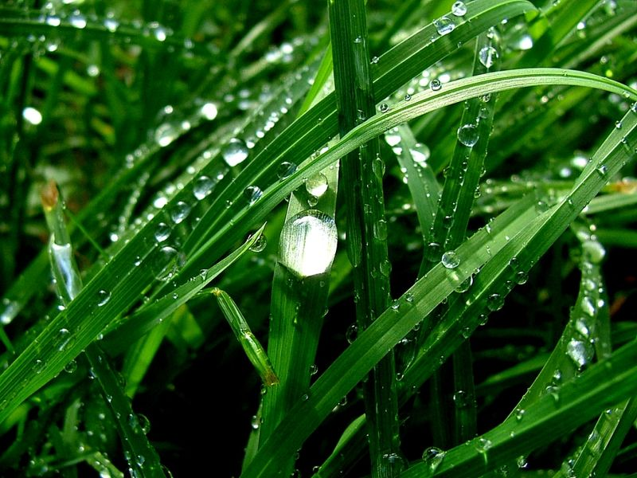

Slide 4
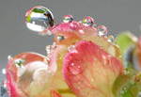

Slide 5
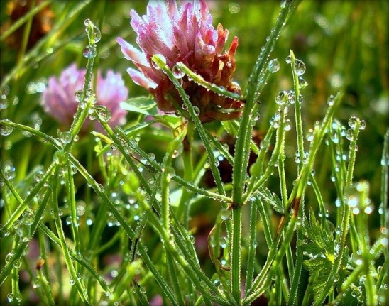
сверкают горят
блестят

